Slide 1
The Second NGO Desk Consultative Meeting in JFY 2015
DEVELOPING AND SUSTAINING COOPERATION WITH JAPANESE INSTITUTIONS
21 Januari 2015

Slide 2
Menggalang Sumber Daya

Slide 3
Sumber Daya Organisasi
Terdiri dari sumber daya manusia (keahlian, jasa, pengetahuan dan konsep/pemikiran) dan barang seperti uang, material, informasi, atau bentuk lainnya yang digunakan bagi mencapai tujuan organisasi.
Sumber daya dapat berbentuk keuangan dan non-keuangan yang mendukung pemenuhan kebutuhan organisasi.

Slide 4
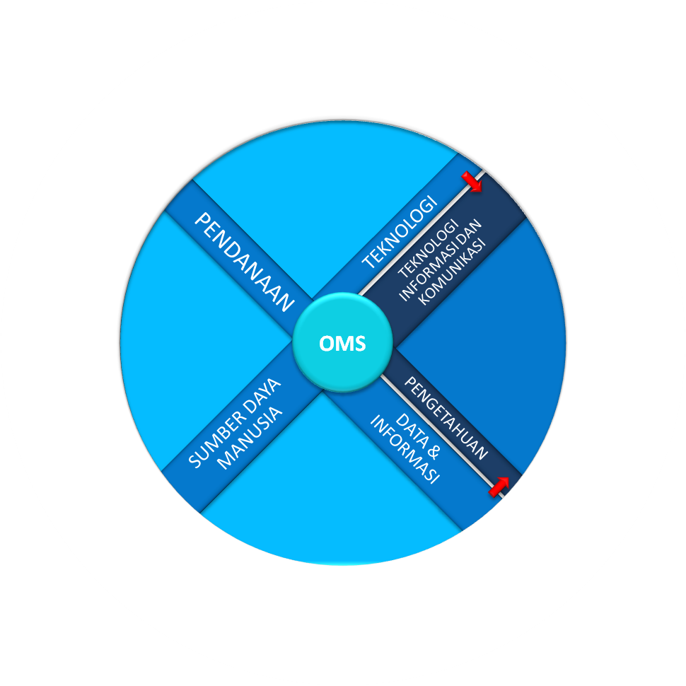
Jenis Sumber Daya OMS

Slide 5
Mobilisasi atau Penggalangan Sumber Daya
Mobilisasi atau penggalangan sumber daya adalah sebuah proses yang akan mengidentifikasi sumber daya utama organisasi bagi pengembangan, pelaksanaan dan keberlanjutan aktivitas dalam pencapaian visi dan misi organisasi.
Mobilisasi Sumber Daya berarti peningkatan keterampilan, pengetahuan dan kapasitas pengelolaan sumber daya yang dimiliki organisasi dan perluasan sumber-sumber daya baru.

Slide 6
Mobilisasi atau Penggalangan Sumber Daya
Mobilisasi sumber daya tidak hanya berarti penggalangan dana tambahan, namun juga berarti proses pencapaian visi dan misi organisasi melalui mobilisasi pengetahuan, penggunaan secara maksimal keterampilan, teknologi, jaringan dll.
Ini juga berarti penemuan potensi jenis dan sumber daya baru yang dapat membantu pencapaian tujuan organisasi.

Slide 7
VISI ORGANISASI
MISI ORGANISASI
kegiatan
proyek
program
pengembangan
implementasi
keberlanjutan
peningkatan ketrampilan
pengelolaan sumber daya
peningkatan pengetahuan
peningkatan kapasitas
perluasan sumber daya
non finansial
finansial
manusia/jasa
barang

Slide 8
Bentuk-bentuk Penggalangan Sumber Daya
sukarelawan
keanggotaan
perolehan penghasilan
kegiatan khusus
cost recovery/
pengembalian biaya
unit usaha
dukungan lembaga donor
donasi individu
kontribusi sektor bisnis
sumber daya lain

Slide 9
Manfaat Mobilisasi Sumber Daya
1. Untuk membangun keragaman (diversifikasi) dan memperluas sumber-sumber daya.
2. Membantu untuk memformulasikan anggaran yang independen. Hal ini harus dilakukan untuk merubah ketergantungan organisasi kepada donor tertentu.
3. Untuk mengurangi ketergantungan pada pihak lain.
4. Untuk menjamin keberlanjutan pelaksanaan program, pemberian layanan dan organisasi .
5. Untuk memaksimalkan penggunaan modal dan keterampilan lokal.
6. Untuk meningkatkan kedalaman relasi dengan para pemangku kepentingan dan komunitas .
7. Untuk meningkatkan citra organisasi.
8. Untuk meningkatkan pertanggungjawaban organisasi kepada komunitas.
9. Untuk melaksanakan program yang sungguh-sungguh menjadi kebutuhan organisasi dan komunitas, khususnya program-program advokasi.
10. Untuk meningkatkan posisi tawar dan harga diri organisasi.

Slide 10
Merubah Paradigma

Slide 11
Karakteristik Khusus Organisasi Nirlaba
Organisasi Bisnis
Organisasi Nirlaba

Slide 12
Karakteristik Khusus Organisasi Nirlaba
Karakteristik pembeda utama organisasi nirlaba adalah bagaimana cara organisasi memperoleh sumber daya. Pemberi dana tidak mengharapkan pengembalian manfaat ekonomi apapun.
Pada organisasi nirlaba tidak ada pemupukan modal dan tidak ada pembagian keuntungan bagi pemilik.

Slide 13
Pola Transaksi Organisasi Nirlaba
Organisasi Bisnis
Organisasi Nirlaba

Slide 14
Perubahan Paradigma dari Penjual Jasa ke Pengelola Investasi

Slide 15
Perubahan Paradigma dari Penjual Jasa ke Pengelola Investasi
Pembeli akan diperlakukan sebagai raja oleh penjual, investor akan diperlakukan sebagai mitra usaha oleh pengelola investasi.
Penguatan OMS sebagai pengelola investasi harus dilakukan dengan cara yang sangat berbeda dibanding sebelumnya saat OMS hanya berposisi sebagai penjual layanan.

Slide 16
Keberlanjutan OMS
Keberlanjutan bagi penjual jasa/layanan akan sangat tergantung sejauh mana kualitas layanan mereka, sejauh mana tawaran harga mereka bersaing dengan penjual jasa lainnya, dan sejauh mana segmen pasar pembeli masih membutuhkan jenis layanan yang mereka jual.
Sedangkan bagi manajer investasi, keberlanjutan dimaknai dengan sejauh mana mereka mampu mengembangkan terus-menerus skema investasi yang paling memberikan manfaat sesuai dinamika dan kompleksitas masalah yang dihadapi, inovatif namun juga harus tetap aman dan beresiko minimal bagi investor.

Slide 17
Langkah Penguatan OMS
Tidak hanya fokus pada penguatan mutu pelaksanaan program, namun juga harus inovatif mengembangkan produk investasi baru,
Akuntabilitas pengelolaan dana akan menjadi prioritas mutlak,
Komunikasi publik dan publikasi akan menjadi sangat penting untuk dilakukan.
Pengelolaan data, informasi dan pengetahuan, maksimalisasi utilisasi TIK dan penemuan cara kerja baru menjadi dasar ngembangkan tawaran investasi baru.

Slide 18
Keberlanjutan OMS Tergantung Pada Pengelolan Sumber Daya Organisasi

Slide 19
Bagaimana Memulai?

Slide 20
STRATEGI KEMITRAAN DENGAN KORPORASI
PEMETAAN PELUANG
PENGEMBANGAN PRODUK/ LAYANAN
KOMUNIKASI DAN PEMASARAN
Jangan dipandang sebagai urutan tahapan yang LINIER, melainkan sebagai rangkaian yang ITERATIF, prosesnya bukan garis lurus, lebih seperti proses spiralisasi.
Dilaksanakan dalam kerangka organisasi, siapa melakukan apa, apa posisi dan peran masing-masing unit/personil?

Slide 21
MEMBACA KEBUTUHAN
PEMETAAN PELUANG
MELIHAT KELUAR, terus menerus, bukan hanya kerja sekali/periodik
Riset, googling, dokumentasikan .
Inventarisir jaringan, bangun jaringan baru, petakan dan identifikasi potensi manfaat/dukungan
Identifikasi, gunakan, bangun agen (perantara)
Terbuka, pembelajar, adaptif, terutama terhadap isu-isu payung yang terkait dan tujuan/kebutuhan korporasi
Jangan memulai dengan meminta, ajak korporasi terlibat / informasikan kegiatan kita, berikan manfaat terlebih dahulu, bangun relasi dengan pemerintah pada saat yang sama
Belajar dari kompetitor, kerjasama dan kolaborasi akan menguatkan kita

Slide 22
MELAHIRKAN PRODUK
PENGEMBANGAN PRODUK/LAYANAN
MELIHAT KEDALAM, terus menerus, bukan hanya kerja sekali/periodik
Ikuti cara pandang korporat tentang produk .
Produk bukan program atau kegiatan
Temukan niche, diferensiasi, karakter khusus/pembeda, unik dan unggul
Formulasi produk dalam narasi dan visual
Lahirkan: nama, logo, tagline, web, unit, target, dll
Lahirkan, maka produk akan memiliki siklus hidup sendiri, besarkan, dan biarkan tumbuh terpisah dari induknya
Jangan terburu-buru mempersoalkan legalitas

Slide 23
MENDIRIKAN JEMBATAN
KOMUNIKASI DAN PEMASARAN
Jika kita jeli melihat keluar dan kedalam, jika kita pandai membaca peluang/kebutuhan dan tepat dalam mengembangkan produk/layanan, maka tahapan ini hanyalah fase untuk menghubungkan, membangun jembatan
Trust building, sincere, tulus.
Media dan strategi komunikasi, bisa jalan lurus, bisa memutar. Bisa menunjukkan apa produk kita, tapi juga bisa menunjukkan siapa kita
Temukan tim/personil pembuat closing deal
Pelihara hubungan dengan hati dan hati-hati

Slide 24
TIDAK BERDIRI SENDIRI
PENGGALANGAN DANA CSR
Org’s Culture
Policies
Accountability
Structures
Knowledge Mgmt
Penggalangan Dana CSR
Infra Structures
ICT Utilization
Human Resources
Other Resources Mobilization
Brand & Images

Slide 25
TIDAK SEDERHANA
PENGGALANGAN DANA CSR
Energi Konsisten
Elegan
Motivasi
Responsif
Sungguh2
Penggalangan Dana CSR
Tekun
Tulus
Berani Malu
Empati
Kerja Keras

Slide 26
Terimakasih
www.penabulu.id
www.jembatantiga.com
Eko Komara
eko@penabulu.or.id

